Slide 1

【报 告ANNOUNCEMENTS】

Slide 2
【11/27感恩节聚会】
6:00，火鸡大餐开始；7:00,浸礼，
然后是敬拜和感恩分享。欢迎大家与家人和朋友齐来欢度佳节，数算主恩！

Slide 3
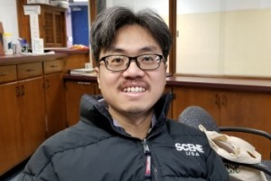
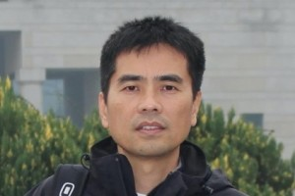
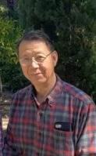
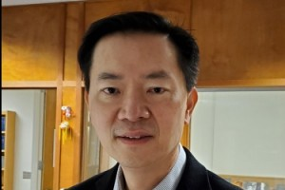
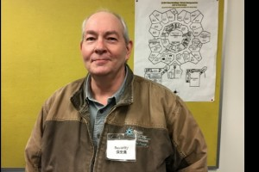
实 习 长 老 候 选 人 Elder-in-Training Candidates

Slide 4
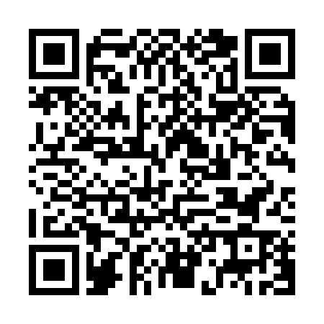
候选人问答时间表
11月23日（主日） 凯·大卫（David Cage）| 张学辉（Mike Cheung） 下午2点至4点｜敬拜堂 11月30日（主日） 郦一明（Yiming Li）| 李寿富（Jonathon Lee） 下午2点至4点｜敬拜堂 12月7日（主日） 阮英昶（Philip Ruan） 下午2点至4点｜敬拜堂 扫描二维码查看电子版 →

Slide 5
2025 实习长老候选人报告
实习长老候选人由牧师团队提名，并接受会众面谈。 于2025年12月28日将提请教会会众投票表决，获得75%赞成票的通过者将与牧师同工一年后确认成为正式长老。 候选人问卷的完整回答已张贴在走廊布告栏上。 纸本可在教会办公室索取。 电子版可在以下链接查看： https://drive.google.com/file/d/1v1jCPQ-pGshWbYg1TFzHPr0u53JTJ1Y3/view?usp=sharing

Slide 6
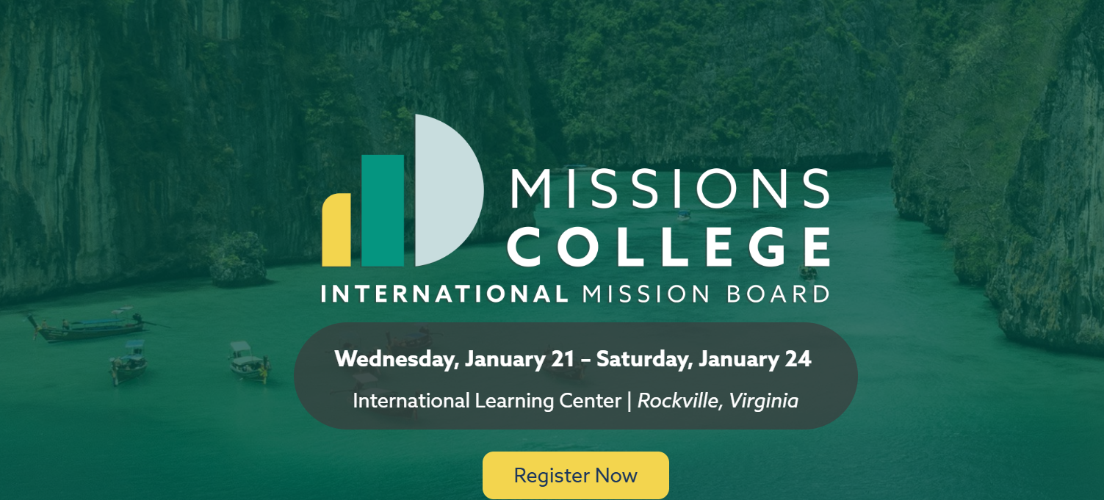
【2026宣教学院】1/21~24在Rockville, VA美南国际宣教总部培训中心举办，有兴趣参加的弟兄姊妹请向李二喜弟兄报名。

Slide 7

【欢迎新来宾】

Slide 8

祝祷Benediction

